Slide 1
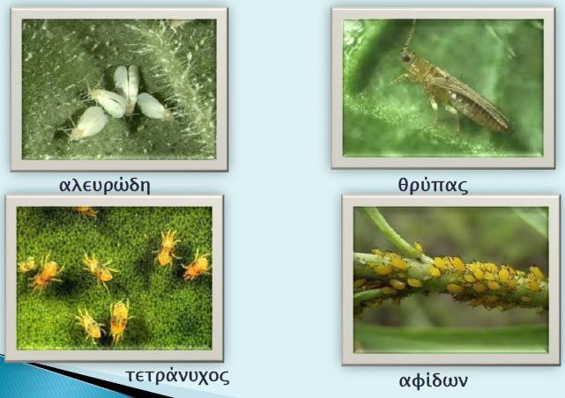
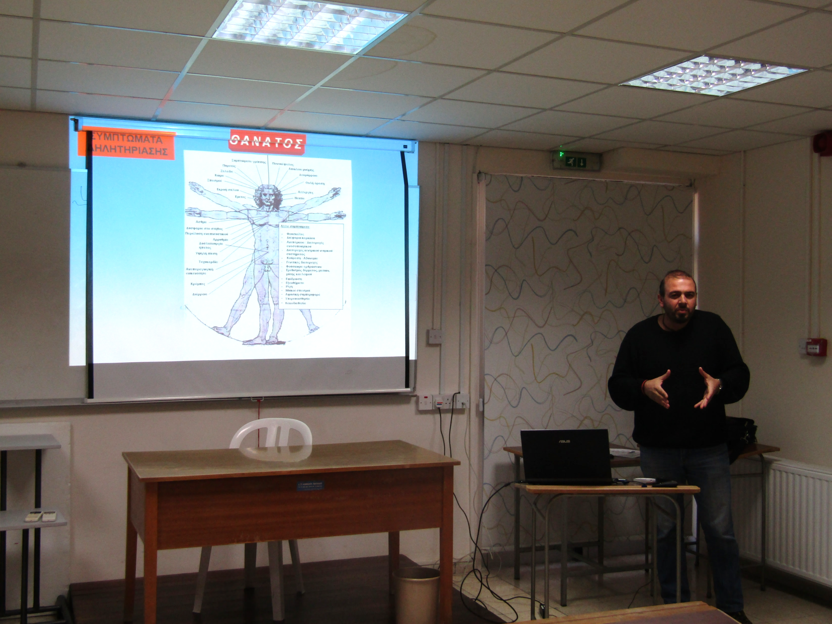
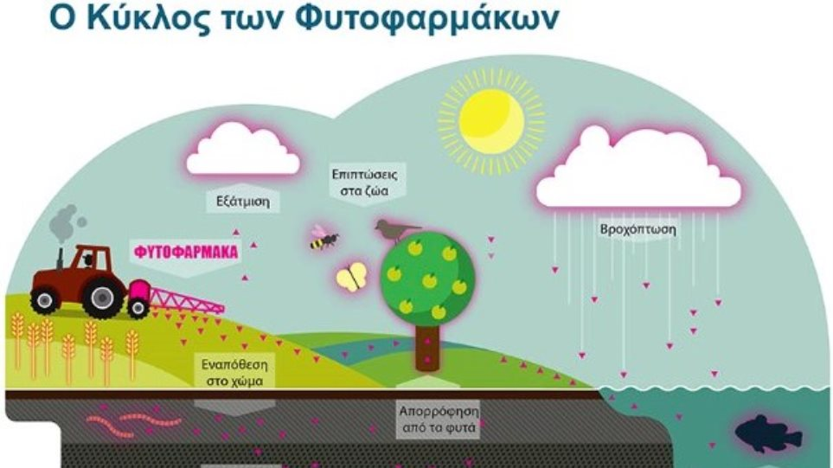
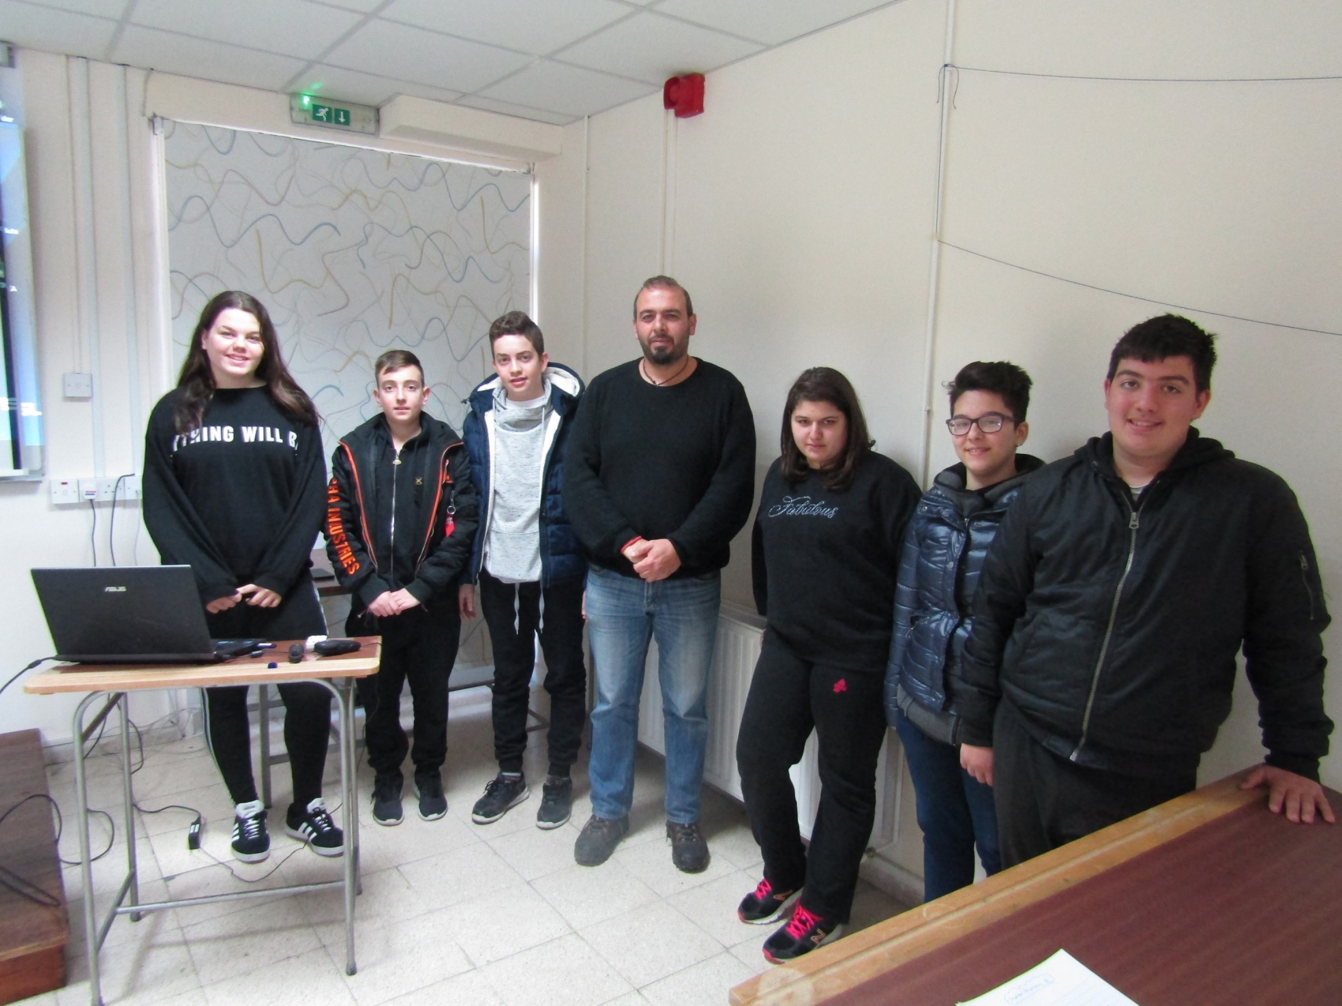
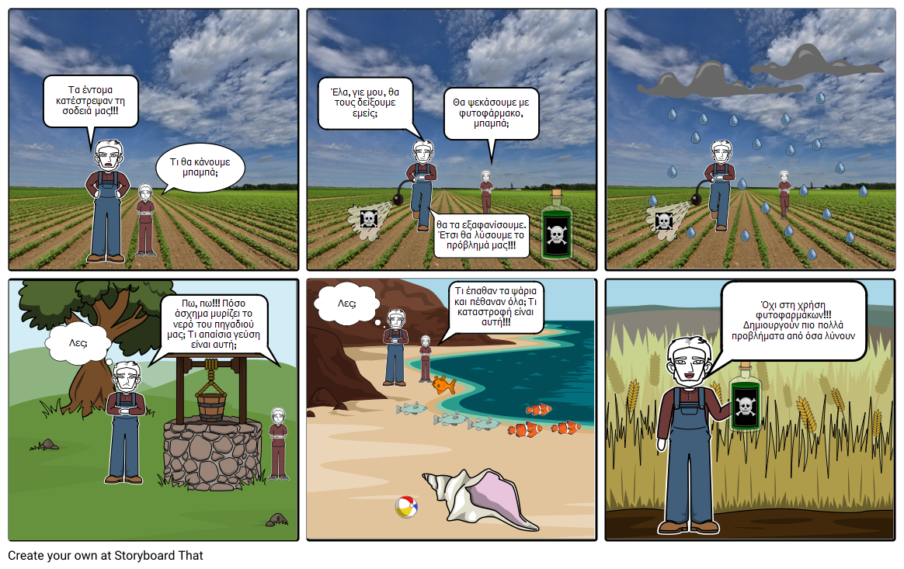
ΦΥΤΟΦΑΡΜΑΚΑ: ΧΡΗΣΗ ΚΑΙ ΚΑΤΑΧΡΗΣΗ
Περίληψη: Η ορεινή Πιτσιλιά είναι από τις πιο όμορφες περιοχές του νησιού μας. Με τις ανθισμένες της μηλιές, αχλαδιές, νεκταρινιές, κερασιές, τριανταφυλλιές δεν έχει να ζηλέψει σε τίποτα τις υπόλοιπες περιοχές της Κύπρου. Το πλούσιο φυσικό περιβάλλον της περιοχής συνετέλεσε στο να ασχοληθεί ένα μεγάλο μέρος του πληθυσμού της περιοχής με τη γεωργία. Τα τελευταία χρόνια γίνονται γνωστά περιστατικά αλόγιστης ή λανθασμένης χρήσης φυτοφαρμάκων, η οποία προκαλεί προβλήματα στο περιβάλλον και στην υγεία του ανθρώπου. Για αυτό και εμείς αποφασίσαμε να διερευνήσουμε κατά πόσο γίνεται ορθή χρήση φυτοφαρμάκων από τους γεωργούς της περιοχής. Κάναμε έρευνα στο διαδίκτυο και επισκεφθήκαμε το Κέντρο Γεωργικής Εκπαίδευσης στον Αγρό όπου μιλήσαμε με τον Λειτουργό Γεωργίας κ. Δημήτρη Παπανικολάου και ενημερωθήκαμε για διάφορα θέματα που αφορούν στη χρήση φυτοφαρμάκων. Μάθαμε τί είναι τα φυτοφάρμακα, σε ποιες περιπτώσεις χρησιμοποιούνται, ποια είδη χρησιμοποιούνταν στο παρελθόν και ποια χρησιμοποιούνται σήμερα. Ρωτήσαμε αν γίνεται έλεγχος για λανθασμένη χρήση φυτοφαρμάκων ή αν υπάρχει ενημέρωση προς τους αγρότες για ορθή χρήση φυτοφαρμάκων. Ενημερωθήκαμε για τις επιπτώσεις που έχει στο περιβάλλον και στην υγεία των ανθρώπων η αλόγιστη και λανθασμένη χρήση των φυτοφαρμάκων. Τέλος, συζητήσαμε λύσεις για την μείωση των επιπτώσεων της χρήσης των φυτοφαρμάκων τόσο στην υγεία των ανθρώπων αλλά και στο ίδιο το περιβάλλον.
Κυριότερα είδη φυτοφαρμάκων:
Εντομοκτόνα
Ακαρεοκτόνα
Μυκητοκτόνα
Βακτηριοκτόνα
Ζιζανιοκτόνα
Τρόποι εισόδου φυτοφαρμάκων στον ανθρώπινο οργανισμό:
Κατάποση
Εισπνοή
Μέσω του δέρματος
Συμπτώματα δηλητηρίασης από φυτοφάρμακα:
κούραση/αδυναμία
ταχυκαρδία
φουσκάλες
πυρετός
ζαλάδα
άσθμα
θολή όραση
εμετός
ναυτία
διάφοροι καρκίνοι
θάνατος, κ.α.
Λύσεις:
Σωστή μεταχείριση φυτοφαρμάκων
Ο ψεκασμός να γίνεται αργά το απόγευμα
Σωστή επιλογή καλλιεργήσιμου είδους
Αμειψισπορά
Χρήση φυτών-παγίδων
Συγκεκριμένες μέρες συγκομιδής
Ακολουθούμε εποχικότητα ειδών
Επιδράσεις στο περιβάλλον από λανθασμένη χρήση φυτοφαρμάκων: Ρύπανση εδάφους, νερού, αέρα.
Μαθητική Ομάδα: Bratu Andreea Raluca B1
Δημητρίου Δήμητρα Β1
Θεοχάρους Στέφανος Β1
Ιωάννου Δημήτρης Β1
Κουλουντή Μικαέλλα Β2
Κουππής Χριστόδουλος Β1
Σχολική Χρονιά: 2018-2019
Σχολείο: Απεήτειο Γυμνάσιο Αγρού
Υπεύθυνοι Καθηγητές: Ιωάννα Γεωργίου
Η σωστή χρήση των φυτοφαρμάκων εναπόκειται στη σωστή ενημέρωση, στον έλεγχο και στο φιλότιμο των γεωργών!
Βιβλιογραφία:
https://olagiaola.wordpress.com/2012/04/16/%CE%BC%CE%AC%CF%83%CE%BA%CE%B1/
https://www.storyboardthat.com/storyboards/kwctacgr/--------------------------
https://www.protothema.gr/environment/article/519195/greenpeace-katargiste-ti-hrisi-ton-sunthetikon-himikon-futofarmakon/
https://ienimerosi.wordpress.com/2017/06/09/%CE%BF%CE%B9%CE%BA%CE%BF%CE%BB%CE%BF%CE%B3%CE%B9%CE%BA%CE%AC-%CE%B5%CE%BD%CF%84%CE%BF%CE%BC%CE%BF%CE%BA%CF%84%CF%8C%CE%BD%CE%B1-%CE%BA%CE%B1%CE%B9-%CE%BC%CF%85%CE%BA%CE%B7%CF%84%CE%BF%CE%BA%CF%84/

